Slide 1
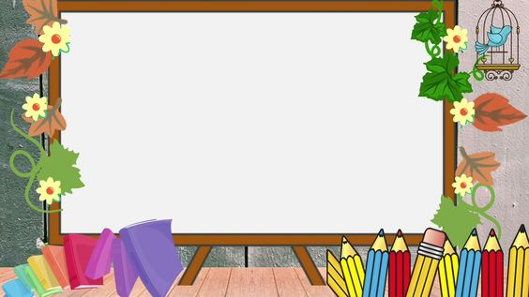
TRƯỜNG MẦM NON BAN MAI XANH
GIÁO ÁN
LĨNH VỰC: PHÁT TRIỂN THẨM MĨ
ĐỀ TÀI: TÔ NÉT VÀ TÔ MÀU NHỮNG CHIẾC Ô
LỨA TUỔI: MẪU GIÁO NHỠ B4
Giáo viên Nguyễn Hòa

Slide 2

Cô đố câu đố về chiếc ô:
Cầm chiếc cán bật lê
Nấm xòe hoa phía trên
Che trời mưa cho bé
Che cả đầu cho mẹ
Cái gì thế bé ơi?

Slide 3



Slide 4
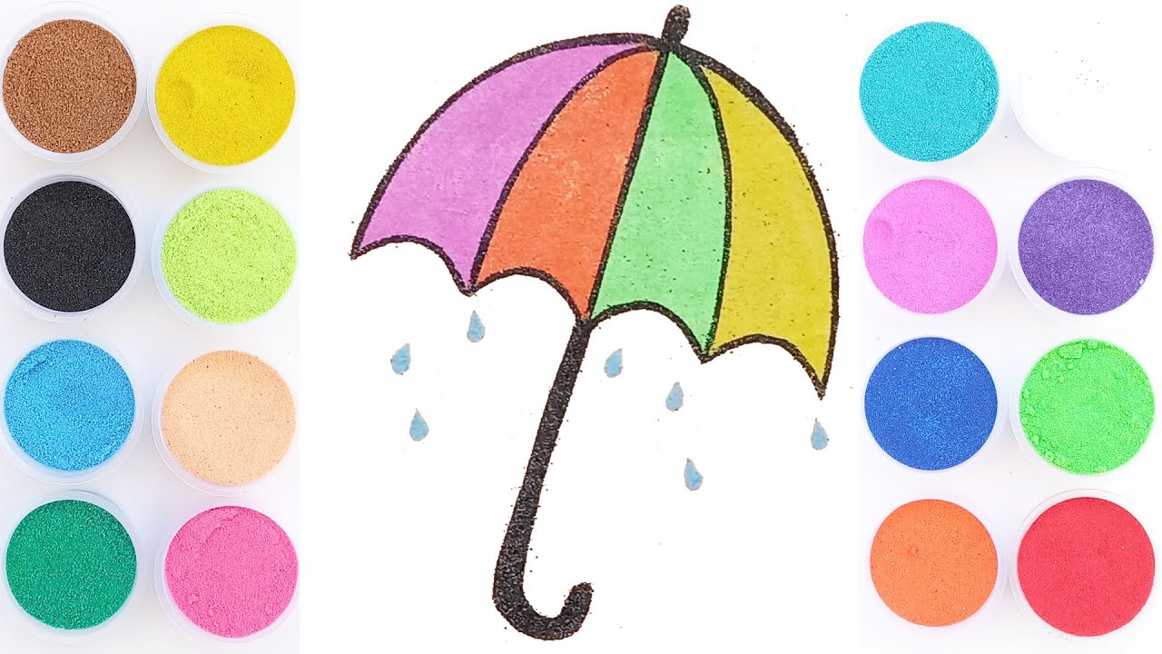

Slide 5

Chúc các bé chăm ngoan- học giỏi

